Slide 1

基于B/S模式的学生成绩管理信息系统的设计与实现

Slide 2

51PPT模板网 www.51pptmoban.com
1
题目
2
相关技术
目
录
3
系统功能模块划分
CONTENTS
4
数据库设计
5
详细设计与实现
6
课程设计总结

Slide 3
1
题目
Notes:
51PPT模板网 www.51pptmoban.com

Slide 4
1
题目
功能要求：
学生用户的主要功能模块：
（1）学生的登陆与注册
（2）学习成绩的查询
（3）与授课教师的在线交流
管理员的主要功能模块：
（1）学生帐户和教师帐户信息的管理
（2）学生成绩的管理（添加、删除、修改、查询）
（3）在线交流平台的管理
授课教师的主要功能模块
（1）授课教师的登陆和注册
（2）学生成绩的管理（添加、修改、查询）、与学生在线交流

Slide 5
2
相关技术
Notes:
51PPT模板网 www.51pptmoban.com

Slide 6
2
相关技术
开发语言：HTML，CSS，JAVASCRIPT，Vue，Axios，Java
开发环境：Windows 10，IDEA，Tomcat,VsCode
运行环境：Windows10，Tomcat

Slide 7
3
系统功能模块划分
Notes:
51PPT模板网 www.51pptmoban.com

Slide 8
3
系统功能模块划分
学生成绩管理信息系统模块
系统主要有三大块功能，分别是：教师学生登录注册、成绩管理、在线交流。其中，教师和学生可以通过登录注册模块填写相应的信息进行注册，再登录该网站。进入网站后学生、教师和管理员都可以对应信息；其中教师与学生可在登录后进行在线交流。
学生用户
管理员
授课老师
成绩查询
在线交流
信息查询
信息管理
成绩管理
成绩管理
在线交流

Slide 9
4
数据库设计
Notes:
51PPT模板网 www.51pptmoban.com

Slide 10
4
数据库设计
user表（用户表）
字段名 | 数据类型 | 注释 | 约束
account | varchar(255) | 用户账号 | NOT NULL（主键）
password | varchar(255) | 用户密码 | NOT NULL
role | int | 用户角色（如 0 - 学生, 1 - 教师, 2 - 管理员） | default NULL
student表（学生表）
字段名 | 数据类型 | 注释 | 约束
sno | varchar(255) | 学生编号 | NOT NULL（主键）
name | varchar(255) | 学生姓名 | NOT NULL
account | varchar(255) | 用户账号（外键） | NOT NULL（外键）
sex | enum('男', '女') | 性别 | NOT NULL
college | varchar(255) | 院校 | NOT NULL
major | varchar(255) | 专业 | NOT NULL
phone | varchar(255) | 电话 | NOT NULL
address | varchar(255) | 地址 | NOT NULL

Slide 11
4
数据库设计
teacher表（教师表）
字段名 | 数据类型 | 注释 | 约束
tno | varchar(255) | 教师编号 | NOT NULL（主键）
name | varchar(255) | 教师姓名 | NOT NULL
account | varchar(255) | 用户账号（外键） | NOT NULL（外键）
sex | enum('男', '女') | 性别 | NOT NULL
college | varchar(255) | 学院 | NOT NULL
Title | varchar(255) | 职称 | NOT NULL
course表（课程表）
字段名 | 数据类型 | 注释 | 约束
tno | varchar(255) | 教师编号 | NOT NULL（主键）
cname | varchar(255) | 课程名称 | NOT NULL（主键）
cno | varchar(255) | 课程编号 | NOT NULL
credit | double | 学分 | NOT NULL
semester | int(0) | 学期 | NOT NULL
ctime | int(0) | 创建时间 | NOT NULL

Slide 12
4
数据库设计
sc表（成绩表）
字段名 | 数据类型 | 注释 | 约束
sno | varchar(255) | 学生编号（外键） | NOT NULL（主键）
cno | varchar(255) | 课程编号（外键） | NOT NULL（主键）
sscore | int | 学生成绩 | default NULL
chat表（聊天记录表）
字段名 | 数据类型 | 注释 | 约束
sender | varchar(255) | 发送者账号 | NOT NULL（主键）
receiver | varchar(255) | 接收者账号 | NOT NULL
msg | varchar(255) | 消息内容 | NOT NULL
date | datetime | 消息发送时间 | NOT NULL
isread | varchar(255) | 消息是否已读 | NOT NULL（主键）
管理员表（admin表）
字段名 | 数据类型 | 注释 | 约束
admin_id | varchar(255) | 管理员编号 | NOT NULL（主键）
name | varchar(255) | 管理员姓名 | NOT NULL
account | varchar(255) | 用户账号（外键） | NOT NULL（外键）

Slide 13
5
详细设计与实现
Notes:
51PPT模板网 www.51pptmoban.com

Slide 14
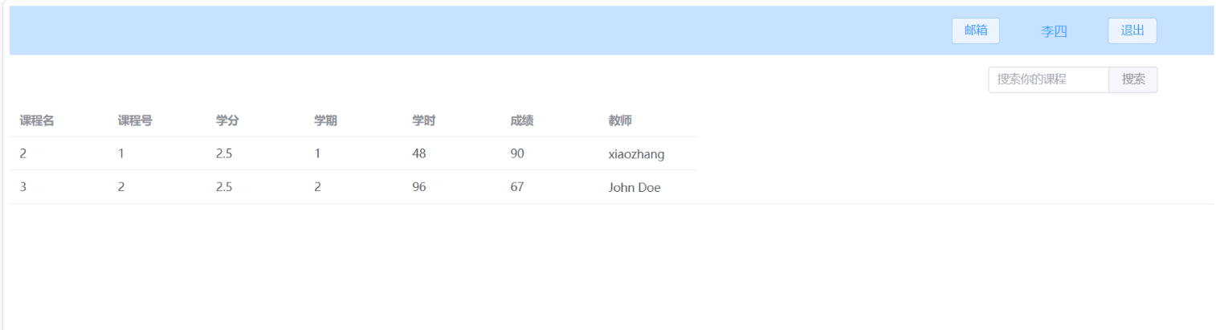
5
详细设计与实现
学生用户登录：当学生用户输入个人的账号和密码及身份尝试登录系统时，如果输入正确，系统将直接进入系统进行操作。

Slide 15
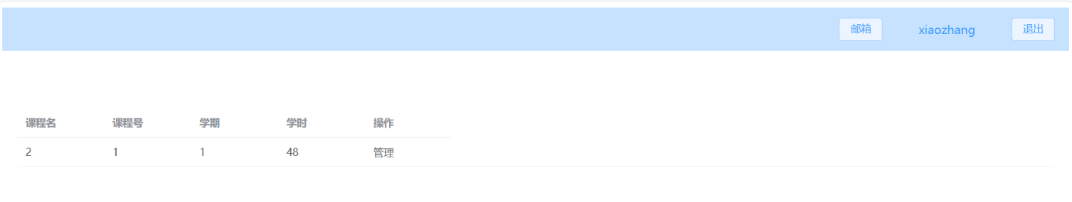
5
详细设计与实现
授课教师功能：
(1)教师登录：
当教师输入个人的账号和密码及身份尝试登录系统时，如果输入正确，系统将直接进入系统进行操作。

Slide 16
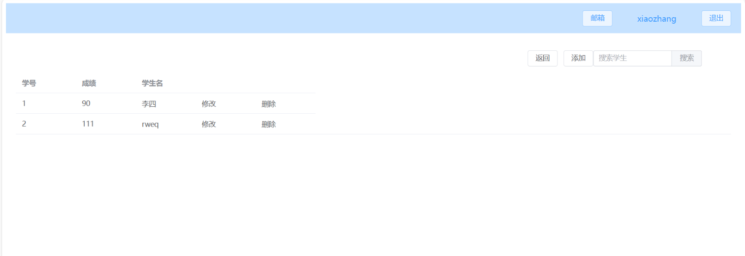
5
详细设计与实现
(2)学生成绩管理：
教师进入系统后，点击“管理”可对学生成绩进行管理操作。

Slide 17
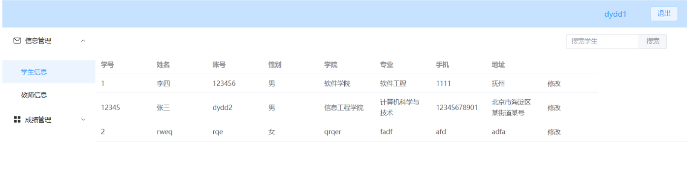
5
详细设计与实现
管理员功能：
(1)管理员登录：
当管理员输入个人的账号和密码及身份尝试登录系统时，如果输入正确，系统将直接进入系统进行操作。

Slide 18
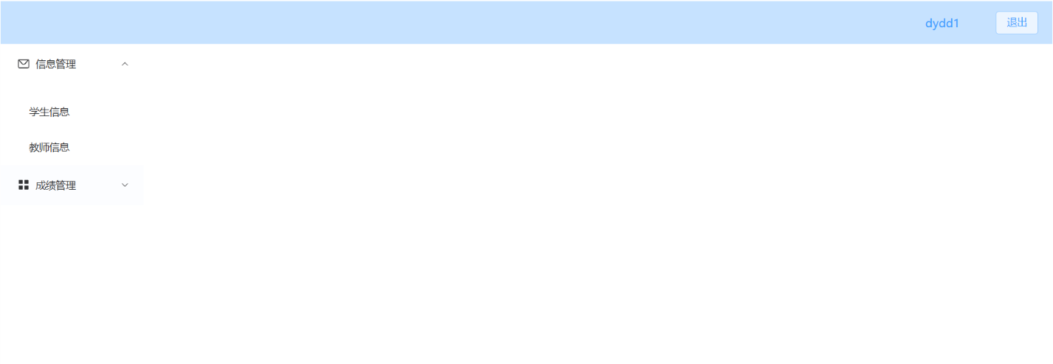
5
详细设计与实现
(2)学生和教师信息管理：
管理员进入系统后，点击“信息管理”和“成绩管理”可对学生和教师信息及学生成绩进行管理操作。

Slide 19
6
课程设计总结
Notes:
51PPT模板网 www.51pptmoban.com

Slide 20
6
课程设计总结
本课程设计基于B/S（Browser/Server）模式，开发了一款学生成绩管理信息系统，旨在为教育机构提供高效、便捷的成绩管理和查询平台。该系统实现了学生、教师及管理员的多层次用户管理，充分利用了B/S架构的优势，使得系统可以通过浏览器进行访问，大大降低了终端对客户端软件的依赖。
在未来，我们将继续完善和优化该系统，添加更多实用的功能模块和交互设计，以满足成绩管理系统日益增长的运营需求。

Slide 21
汇报完毕！
谢谢

